Slide 1

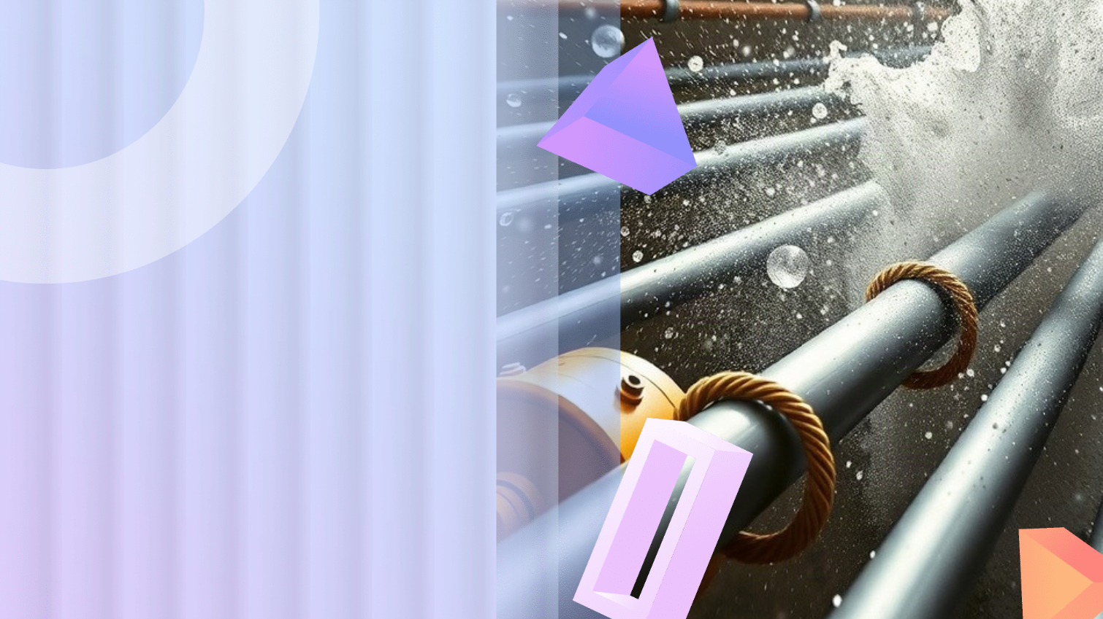
Третий закон Ньютона: «действие равно противодействию» в природе и технике
Автор презентации: Presentacium.ru

Slide 2

Введение
В презентации рассмотрим третий закон Ньютона, который гласит: «действие равно противодействию». Изучим его формулировку, примеры в природе и технике. Узнаем, как закон применяется в различных областях: от механики до космонавтики.

Slide 3

Формулировка закона
Согласно третьему закону Ньютона, при взаимодействии двух тел силы, с которыми они действуют друг на друга, равны по величине и противоположны по направлению.
Этот закон можно проиллюстрировать на примере автомобиля: сила, с которой дорога действует на колеса, равна и противоположна силе, с которой колеса действуют на дорогу, что позволяет автомобилю двигаться. Примерами такого взаимодействия в природе могут служить силы трения между объектами и силы упругости, возникающие при деформации тел.

Slide 4

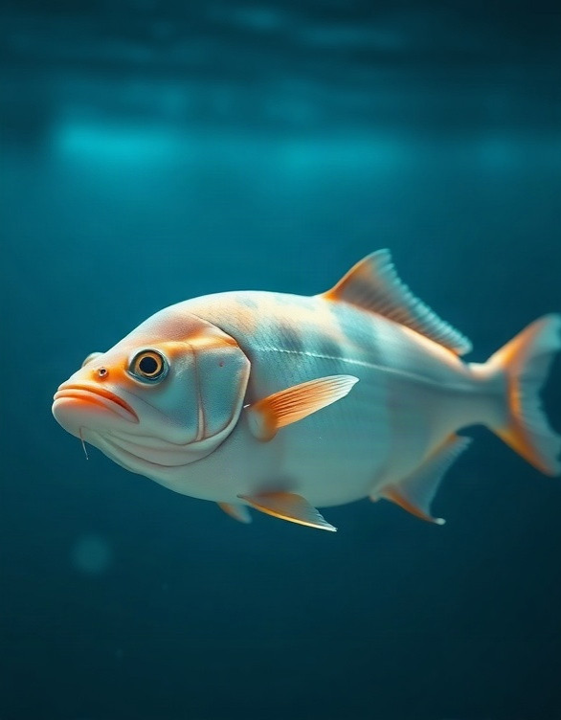
Примеры в природе
Сила, с которой Земля притягивает к себе подброшенный камень, равна силе, с которой камень отталкивается от Земли и стремится улететь в космос, и составляет примерно 9,8 Н/кг. Этот закон также проявляется в движении рыб, которые загребают воду с одной стороны тела плавниками и хвостом, обеспечивая равное противодействие и продвигаясь вперёд. При выстреле из пистолета, например, пороховые газы, действуя на пулю, сообщают ей скорость, а на пистолет в это время действует сила, направленная противоположно — оружие отбрасывается назад.

Slide 5

Применение в механике
Третий закон Ньютона является основополагающим принципом в механике и находит своё применение в расчётах взаимодействия тел.
Например, при торможении автомобиля весом 1200 кг с силой 4000 Н ускорение составит –3,33 м/с², что позволяет предсказать изменения в движении транспортного средства.
В робототехнике и космической отрасли этот закон используется для вычисления сил и моментов, необходимых для управления движением, что обеспечивает точность и надёжность функционирования механизмов.

Slide 6

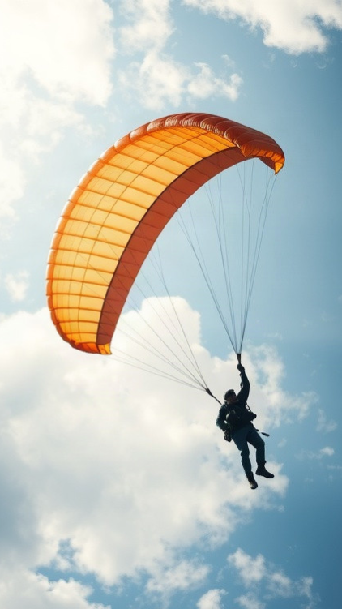
Примеры в технике
При каждом прыжке парашютиста массой 80 кг, когда он открывает парашют на высоте 1000 метров, сила тяжести и сила сопротивления воздуха достигают равновесия, обеспечивая плавное снижение со скоростью около 5 м/с.
В реактивных двигателях, используемых в самолётах, сила отбрасывания газов назад создаёт равную по величине и противоположную по направлению силу, которая позволяет самолёту достигать скоростей свыше 900 км/ч.
В автомобилях при резком торможении, например, при торможении с 100 км/ч до 0 за 5 секунд, сила трения между колёсами и дорогой создаёт противодействие, которое позволяет автомобилю остановиться, обеспечивая безопасность пассажиров.

Slide 7
Технологии на основе закона
Применение третьего закона Ньютона в конструировании реактивных двигателей обеспечивает создание силы тяги в 100 000 ньютонов, что позволяет современным самолетам достигать скорости свыше 900 км/ч.
В космических аппаратах этот закон используется для маневрирования: корректировка орбиты спутника осуществляется путем включения двигателей малой тяги, которые могут создавать силу порядка нескольких десятков ньютонов.
Третье действие закона лежит в основе работы механизмов от простых кранов до сложных манипуляторов, где каждая деталь испытывает и создаёт равные по модулю, но противоположные по направлению силы.

Slide 8

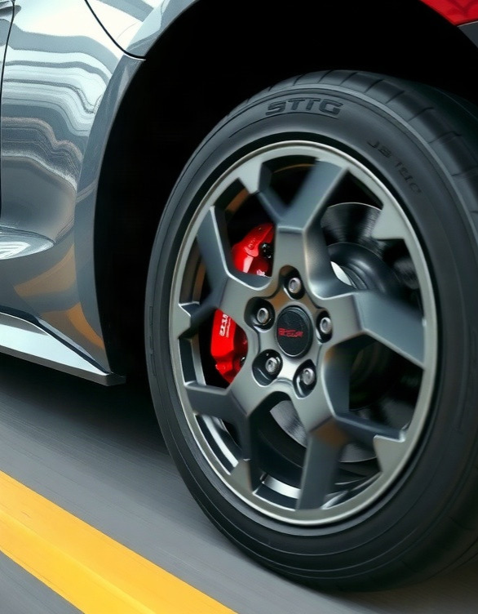
Примеры в автомобильной промышленности
При торможении автомобиля весом 1500 кг силой 5000 Н возникает противодействующая сила, которая замедляет его движение. В результате воздействия тормозных механизмов на колёса, автомобиль замедляется с 72 км/ч до полной остановки менее чем за 5 секунд, что демонстрирует принцип равенства действия и противодействия в работе тормозной системы.
Этот закон также применяется в конструкции подвески, обеспечивая стабильность и управляемость автомобиля на высоких скоростях.

Slide 9
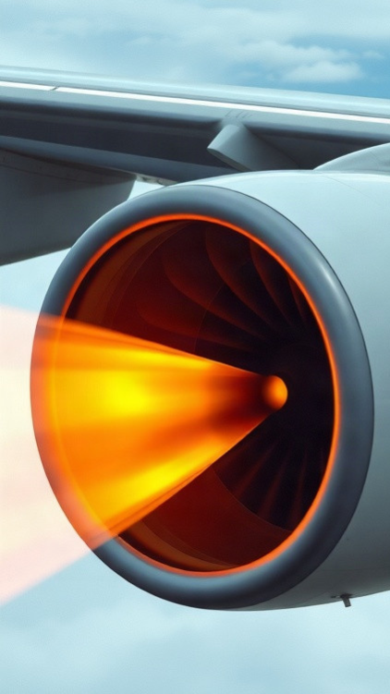
Примеры в авиации
В авиации третий закон Ньютона проявляется в работе реактивных двигателей, где выхлопные газы, выходящие со скоростью около 1000 м/с, создают тягу, двигающую самолёт вперёд.
Например, у современных пассажирских лайнеров типа Boeing 737 двигатели развивают тягу до 350 кН, что позволяет самолёту достигать взлётной скорости и подниматься в воздух.
При посадке также действует этот закон: тормозные системы используют противодействие для замедления, обеспечивая безопасное торможение на полосе.

Slide 10

Диаграмма: ускорение и противодействующая сила
Согласно третьему закону Ньютона, при взаимодействии двух тел силы равны по величине и противоположны по направлению. Например, если сила действия между ракетой и выхлопными газами составляет примерно 2000 ньютонов, то противодействующая сила будет также равна 2000 ньютонов.
Это объясняет, почему ракета может двигаться в космосе, несмотря на отсутствие опоры.

Slide 11
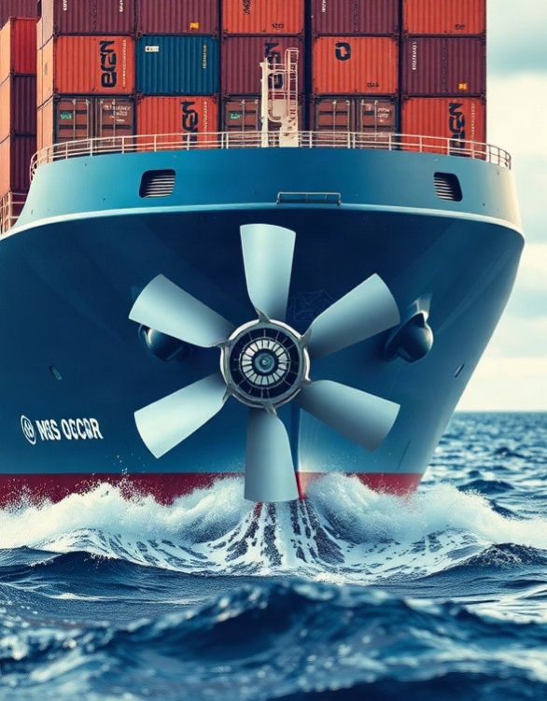
Примеры в судостроении
В судостроении третий закон Ньютона наглядно проявляется в работе гребных винтов, которые создают тягу за счет реактивной силы отбрасываемой назад воды. Например, в современных крупных судах типа контейнеровозов, таких как MSC Oscar длиной 331,2 метра, используются гребные винты с изменяемым шагом, позволяющие оптимизировать движение в зависимости от условий плавания. Эффективность таких систем обеспечивается тщательным расчетом взаимодействующих сил, что позволяет достигать скорости до 25 узлов при оптимальных затратах топлива.

Slide 12
Применение в космонавтике
1
Ракеты-носители, используя третий закон Ньютона, создают необходимую для вывода космических аппаратов на орбиту силу тяги в сотни тысяч ньютонов — например, «Союз-2» генерирует до 3750 кН.
2
Системы мягкой посадки, например, на Луну, применяют этот закон для уменьшения кинетической энергии аппаратов, чтобы скорость снижения не превышала 2 м/с. Космические корабли в космосе используют реактивные двигатели для маневрирования, корректируя траекторию с помощью противодействия исходящих струй газа, что позволяет выполнять сложные маневры в пространстве.

Slide 13

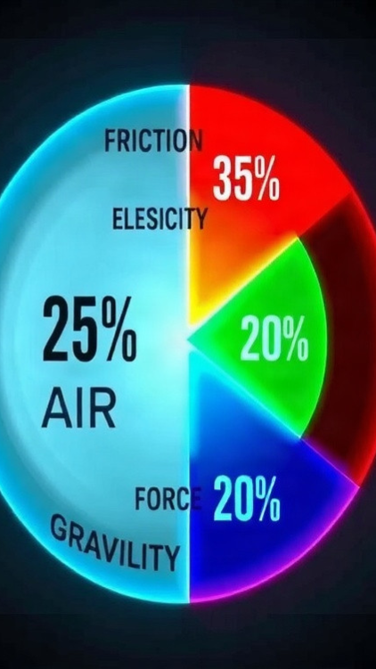
Диаграмма: изменение скорости и противодействующая сила
Диаграмма показывает процентное соотношение противодействующих сил, влияющих на изменение скорости объектов.
Измеряются в процентах.
Силы представлены как: сопротивление воздуха — 25%, трение — 35%, упругость — 20%, тяжесть — 20%.

Slide 14
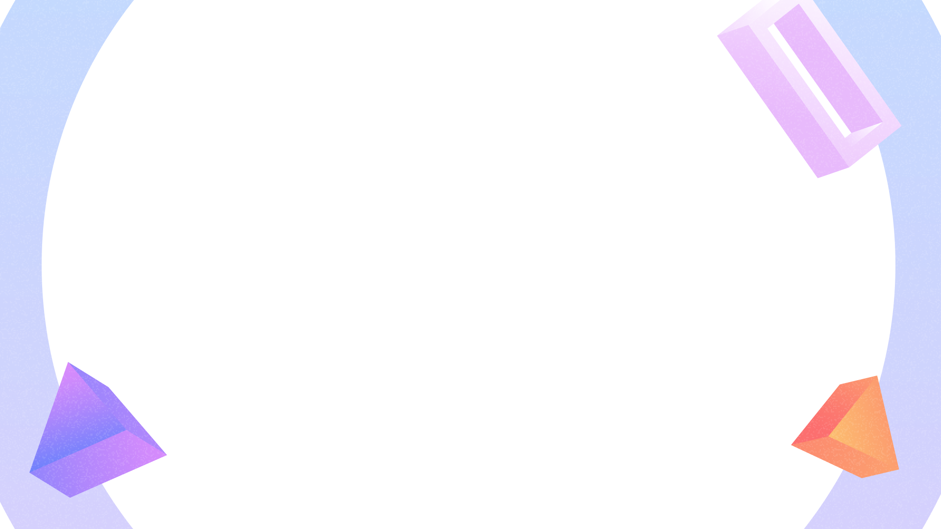
Спасибо за внимание!
Спасибо за внимание. В этой презентации мы рассмотрели третий закон Ньютона, его проявления в природе и технике, а также примеры его применения в различных областях. Мы увидели, как этот закон влияет на механику, автомобильную, авиационную и другие отрасли промышленности. Надеемся, что материал был полезен и расширил ваши знания в области физики.

